Slide 1
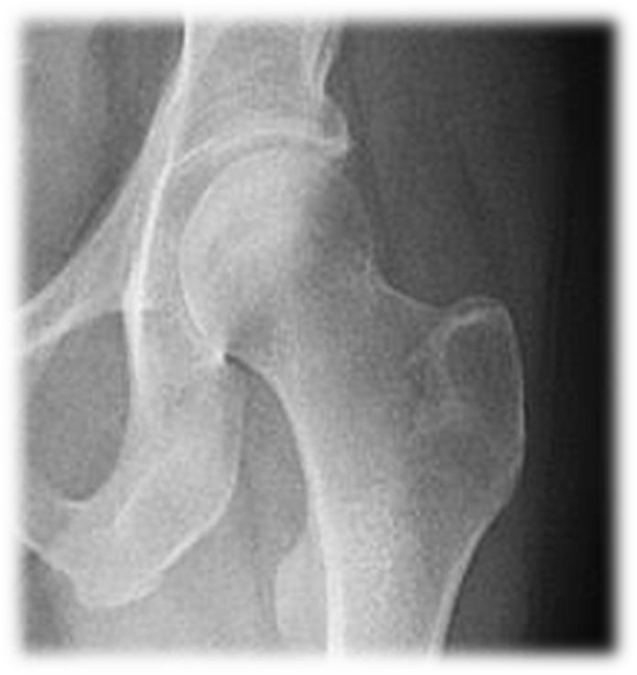

L’articulation de la hanche (coxo- fémorale)
UNIVERSITE IBN KHALDOUN TIARET
ANNEXE DE MEDECINE
ANNEE UNIVERSITAIRE 2023 -2024
Dr BENYAHIA.S
SPECIALISTE ANATOMIE GENERALE

Slide 2
Objectif pédagogique
Définir l’articulation et reconnaitre son type
Connaitre les surface articulaire et les moyens d’unions de l’articulation
Connaitre la physiologie de l’articulation

Slide 3
Plan
1-Definition
2-Anatomie Descriptive :
A-Surfaces articulaires
B-Moyens d’unions
3-anatomie fonctionnelle.

Slide 4
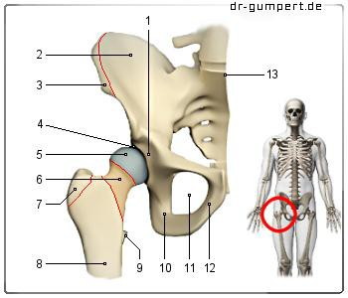
1-Définition
C’est l’articulation proximale du membre pelvien .elle est dite Portante
,c’est une diarthrose type énarthrose qui met en contact la tête fémorale avec l’acétabulum de l’os coxal .
La plus puissante et la plus stable articulation du corps human
à 3 degrés de liberté

Slide 5
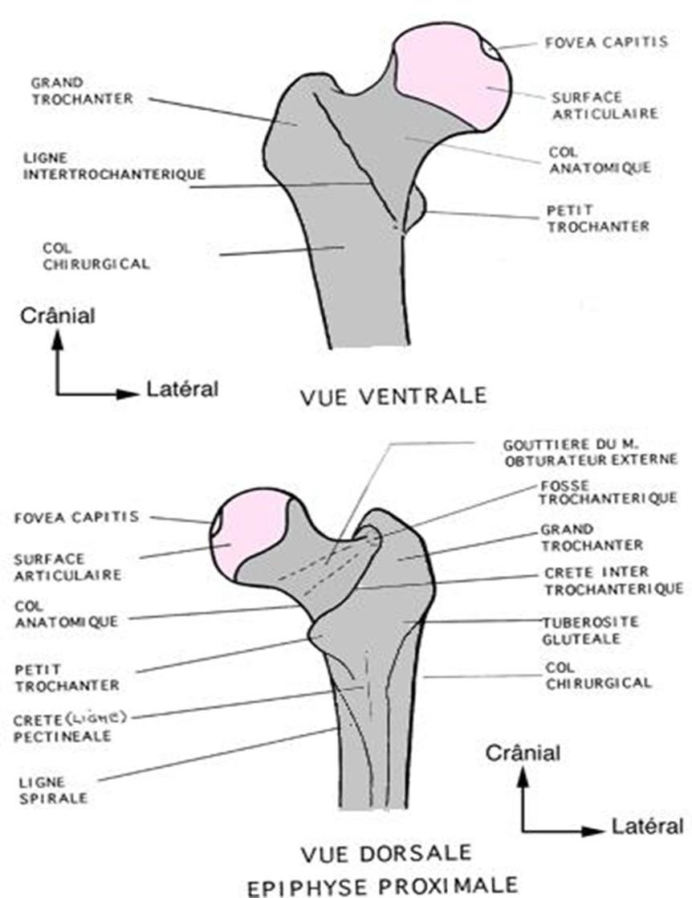
2-Anatomie descriptive :a-Surfaces articulaires
1) – la tête fémorale :
C’est une saillie articulaire représentant les 2/3 d’une sphère de 20 à 25 mm de rayon ,orienté en haut ,en dedans et en avant
Elle présente en arrière et au dessous de son centre la fossette du ligament rond

Slide 6
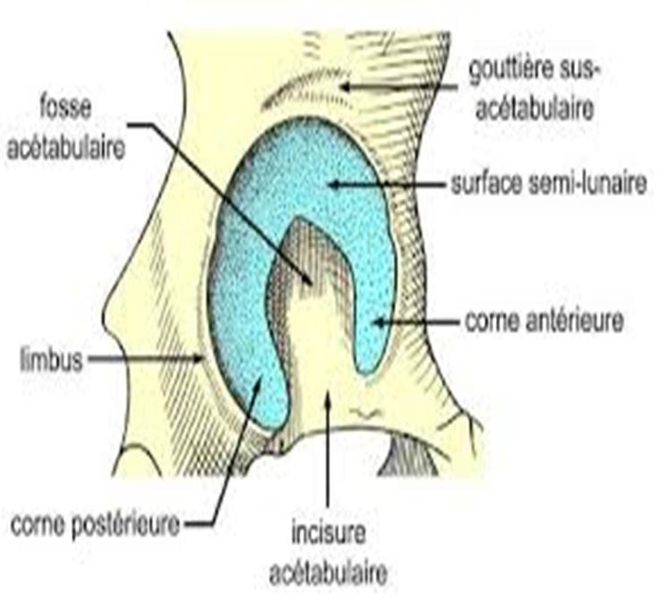
Surfaces articulaires
2) – l’acétabulum ( cavité
cotyloïde):
C’est une cavité articulaire hémisphérique creusée sur la partie intermédiaire de la face latérale de l’os coxal , orientée en dehors, en bas et en avant
Limitée par le limbus acétabulaire qui présente en bas l’incisure acétabulaire et Elle comprend deux parties
Périphérique , articulaire la
surfaces semi- lunaire
Centrale , non articulaire la fosse
acétabulaire

Slide 7
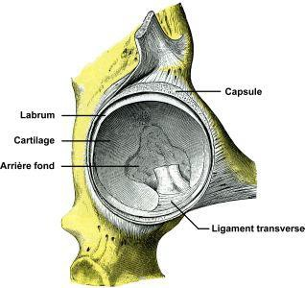
Surfaces articulaires
3)- le bourrelet acétabulaire :
anneau fibro- cartilagineux triangulaire à la coupe fixé à la périphérie de l’acétabulum pour augmenter sa profondeur et son étendue
En regard de l’incisure acétabulaire
il porte le nom du ligt transverse

Slide 8
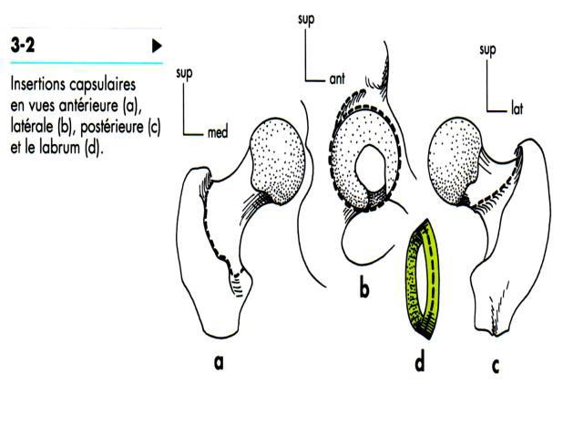
Moyens d’union
La capsule :
Manchon fibreux qui s’insert :
La face périphérique du bourrelet
Le limbus acétabulaire
Le long de la ligne inter- trochantérique du fémur en avant et la face dorsale du col fémoral . elle est épaisse formée de trois types de fibres : longitudinales superficielles , circulaires profondes formant la zone orbiculaire , et fibres récurrentes

Slide 9
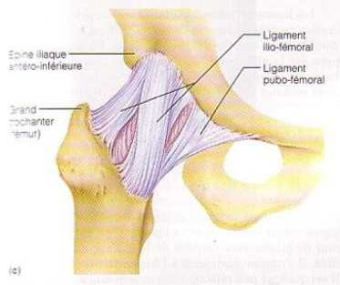
Moyens d’union
Les ligaments :
ligament ilio-fémoral :ligt de Bertin, il est très résistant , il renforce en avant la capsule articulaire, triangulaire son sommet s’insère au dessous de l’épine iliaque antéro‐inférieure et sa base se fixe sur la ligne intertrochantérique
ligament pubo-fémoral :il renforce la face antéro‐inférieure de la capsule, il nait de l’éminence ilio‐pectinée vers la partie inférieure de la ligne intertrochantérique

Slide 10
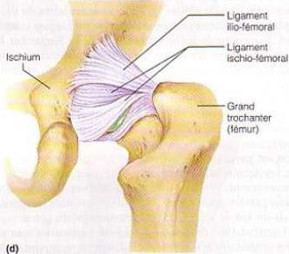
Moyens d’union
3- ligament ischio-fémoral : situé à la face postérieure de l’articulation s’insère en AR de l’acétabulum et se termine sur la face médiale du grand trochanter
et sur la zone orbiculaire de la capsule.

Slide 11
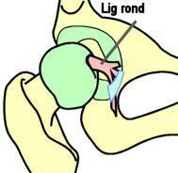
Moyens d’union
4- ligament de la tête fémorale: indépendant de la capsule , s’insère sur le fovéa capitis, traverse la cavité articulaire et se termine en trois faisceaux ;
*antérieur se fixe en arrière de la corne ant
*Postérieur sur la corne postérieure
*Moyen sur le bord interne du ligt transverse

Slide 12
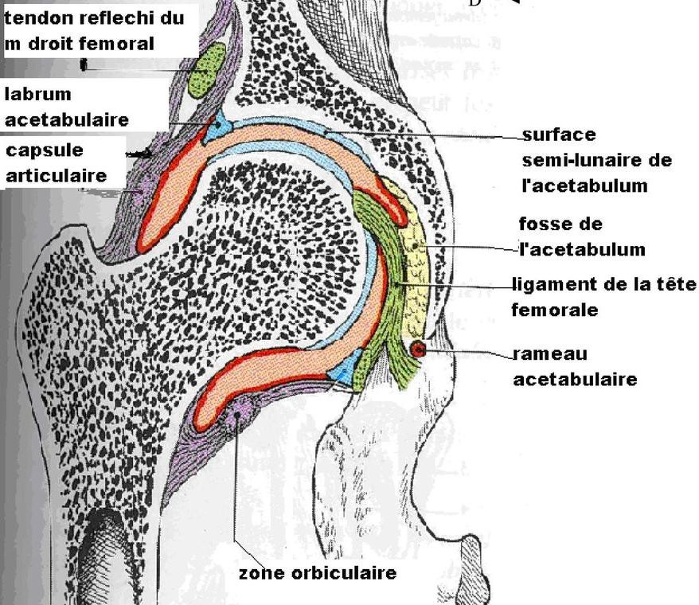
5-La synoviale
Elle tapisse la face profonde de la capsule ,s’insère à la limite du cartilage secrète la synovie liquide de lubrification et nutrition du cartilage .
Il y a une synoviale indépendante de la capsule qui engaine le ligament de la tête fémorale tendu du fovéa capitis vers la fosse acétabulaire , rendant le ligt de la tête fémorale intra-capsulaire et extra- synoviale

Slide 13
3- ANATOMIE FONCTIONNELLE
1er degré : plan sagittal autour de l’axe transversal
Flexion : porte la cuisse en avant et rapproche la face ventrale de la
cuisse à celle du tronc
Flexion actif : 120° genou fléchi et 90° jambe tendue Flexion passive : est plus ample , dépasse 140°
Extension : porte la cuisse en arrière et éloigne la face ventrale de la
cuisse de celle du tronc l’amplitude varie de 10° à 15°
2e degré : plan frontal autour de l’axe antéro-postérieur
abduction : éloigne la cuisse de l’axe du corps avec une amplitude de 45°
adduction : rapproche la cuisse de l’axe du corps avec une
amplitude de 30°
3e degré : plan horizontal autour de l’axe longitudinal
rotation externe: porte la pointe du pied en dehors, avec une amplitude de 45°.
rotation interne : porte la pointe du pied en dedans, avec une
amplitude de 35°
Circumduction: elle associe l’ensemble des mouvements, la jambe décrit un cône centré sut la hanche

Slide 14

MERCI

